Slide 1
Webinaire | Tout savoir sur la plateforme ecodesign.solar
Présentation des nouvelles fonctionnalités du simulateur d’éco-conception et du parcours de demande d’attestation
24 Septembre 2026

Slide 2

Agenda
Introduction
Parcours utilisateurs (sans compte)
Parcours utilisateurs (avec compte)
  Création de panneau
  Simulation d'éco-conception
  Analyse des résultats
  Initialisation de demande d'attestation
Démonstration sur l'outil

Slide 3

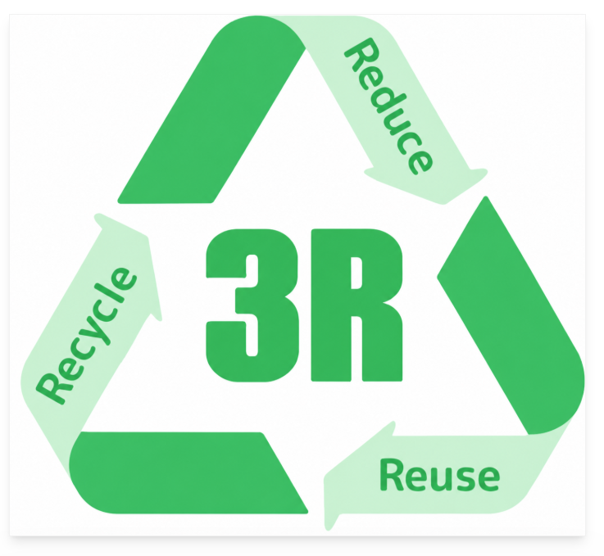


Des principes des 3R à la décision de conception
INTRODUCTION
INTRODUCTION
INTRODUCTION
Éco-concevoir, c’est agir dès la conception pour réduire les impacts, prolonger l’usage des ressources et préparer leur recyclage.
Minimiser l'utilisation des énergies et des matériaux critiques
ecodesign.solar
DESIGN
FOR
REDUCE
Le simulateur pour passer des intentions aux résultats
Augmenter l'utilisation des matériaux recyclés
1
SIMULER
l’effet des choix de conception
1
1
DESIGN
FOR
REUSE
1
2
COMPARER
plusieurs scénarios produit
2
2
2
UNE LOGIQUE CIRCULAIRE
Utiliser des matériaux qui facilite le recyclage
3
OBJECTIVER
les leviers d’amélioration
3
3
DESIGN
FOR
RECYCLE
3
Découvrez comment utiliser le simulateur pour éclairer vos arbitrages d’éco-conception

Slide 4
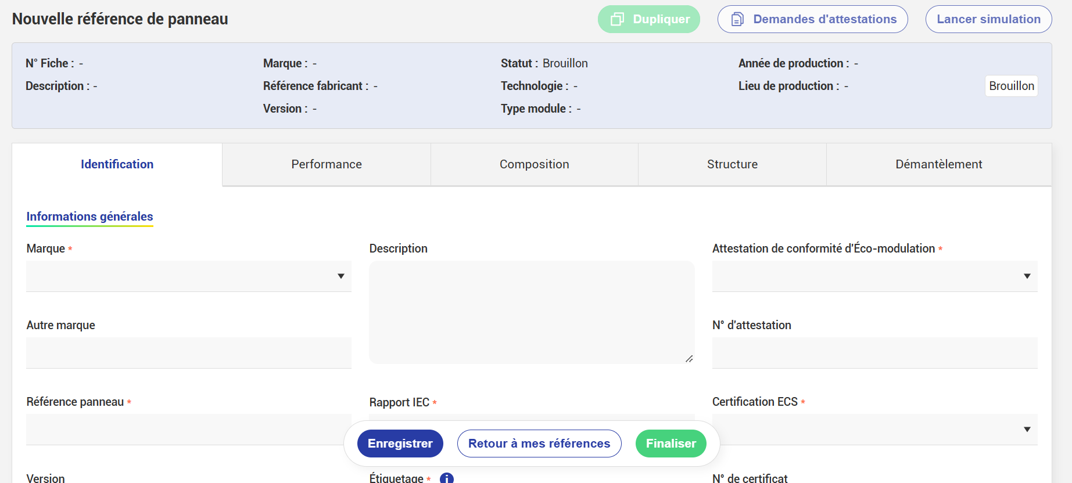
Les nouveautés
Ce qui change :
un nouveau formulaire de saisie des références de panneaux
de nouveaux indicateurs environnementaux pour mieux évaluer vos produits
Pour une expérience plus complète et plus fluide
Bilan matière
Eléments perturbateurs de recyclage
Taux de valorisation
Indice de recyclabilité

Slide 5
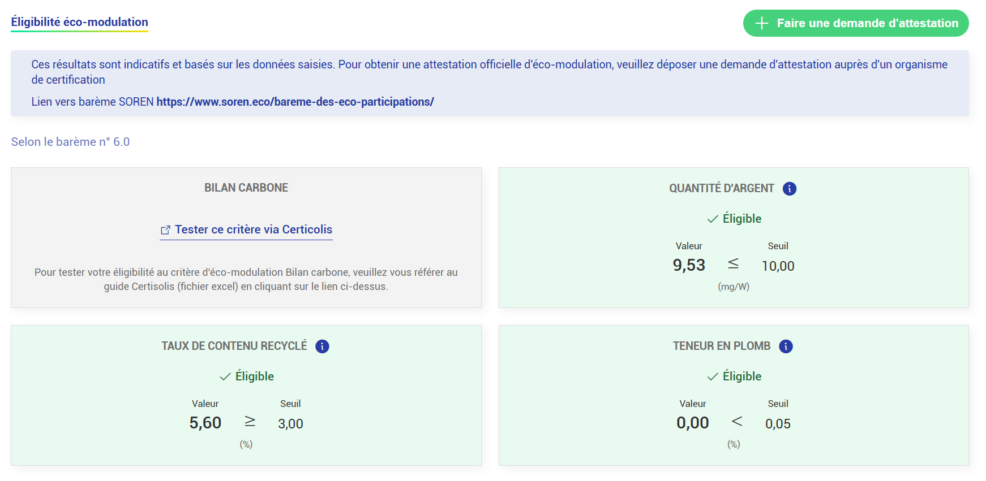
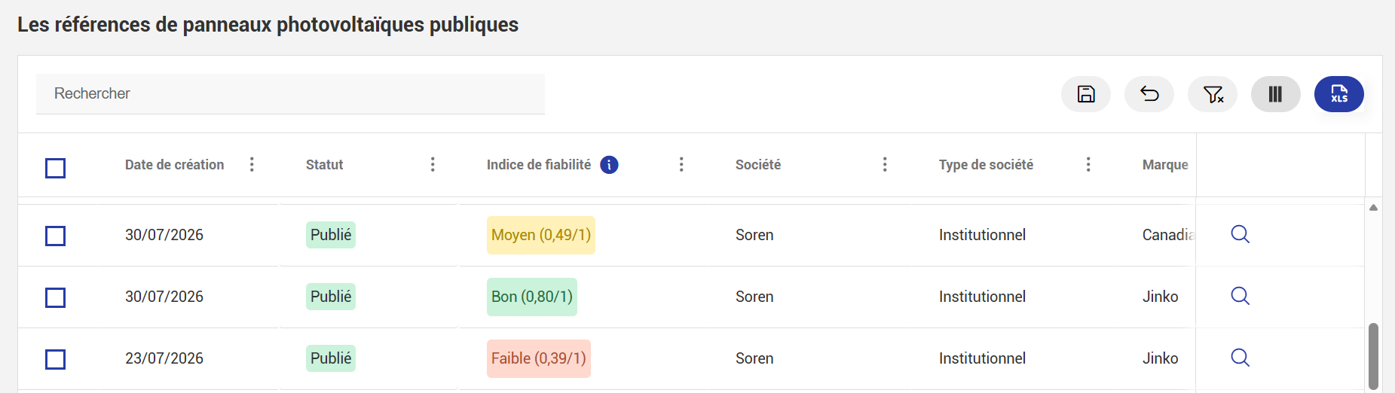
Les nouveautés
Ce qui change :
un simulateur repensé et l'affichage direct de l'éligibilité à l'éco-modulation
l'accès à une librairie publique de références (incluant un indice de fiabilité afin de mesurer la qualité des données saisies)
Pour une expérience plus complète et plus fluide

Slide 6
Ecodesign.solar, c'est quoi ?
Ecodesign.Solar permet de :
centraliser les caractéristiques techniques des références de panneaux
calculer automatiquement plusieurs indicateurs environnementaux
identifier des leviers d’amélioration de la conception
évaluer l’éligibilité aux critères d’éco-modulation
déposer et suivre des demandes d’attestation
consulter des références et résultats environnementaux publiés
Une plateforme unique pour accompagner l’éco-conception des panneaux photovoltaïques.

Slide 7
À qui s’adresse la plateforme ?
Fabricants, distributeurs et metteurs sur le marché
créer et gérer leurs références de panneaux
consulter les indicateurs environnementaux
déposer des demandes d’attestation
Bureaux d’études, installateurs et exploitants
évaluer une référence de panneau
consulter ses caractéristiques et ses résultats environnementaux
Organismes de certification indépendants
recevoir et instruire les demandes d’attestation
examiner les données et justificatifs transmis
Tous type de visiteurs non connectés
consulter une bibliothèque de références publiées
utiliser le simulateur accessible sans compte
Des fonctionnalités adaptées aux différents acteurs du photovoltaïque.

Slide 8
Utilisateurs authentifiés (fabricants, distributeurs, metteurs sur marché, installateurs, bureaux d'études, etc.) : peuvent créer des références de panneaux, lancer des simulations d'éco-conception, faire des demandes d'attestation
Visiteurs : utiliser le simulateur d'éco-conception sans sauvegarde et consulter la librairie de références publiques
Organisme de certification : peuvent gérer les demandes d'attestation

Slide 9
Le parcours utilisateur
Créer ou sélectionner une référence
Renseigner ses caractéristiques
Lancer la simulation
Analyser les indicateurs environnementaux
Tester des pistes d’amélioration
Déposer une demande d’attestation
Suivre son instruction
Récupérer l'attestation de conformité
De la référence technique au résultat attesté.
Saisie Référence
Simulation
Demande attestation

Slide 10
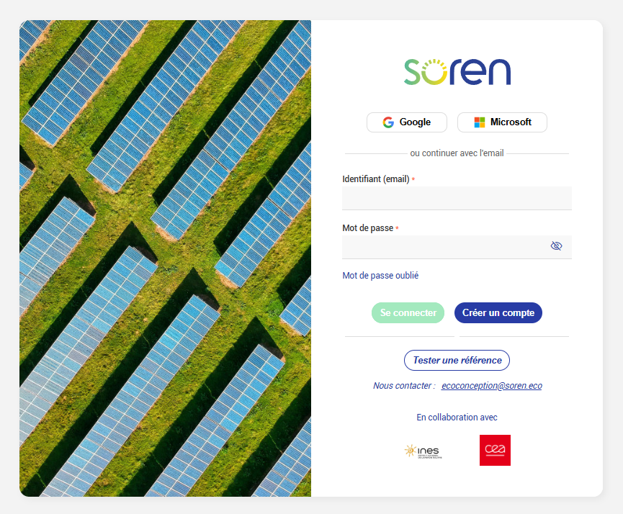
1 unique plateforme
2 accès en fonction des besoins
Connexion/création de compte requise pour les utilisateurs souhaitant réaliser des simulations d'éco-conception et déposer des demandes d'attestations aux éco-modulations
https://app.ecodesign.solar
Un lien direct sans connexion pour tester une référence de panneau
#SORENEWABLE

Slide 11
1. Je suis un utilisateur sans compte et je souhaite connaître l'état de conformité aux critères d'éco-modulation d'une référence de panneau connue
#SORENEWABLE

Slide 12
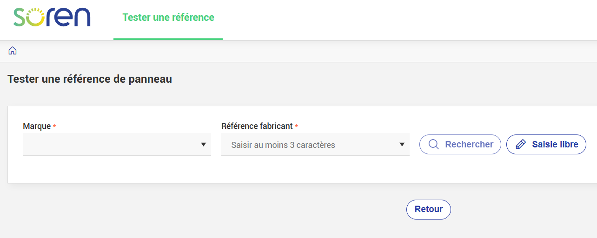
Tester une référence sans vous connecter
Marque
→ L’ensemble des marques existantes sont déjà listées, vous n’avez qu’à sélectionner celle de votre choix
Référence de module
→ Il est primordial de renseigner la référence du module, celle qui apparait sur la fiche technique du fabricant
#SORENEWABLE

Slide 13
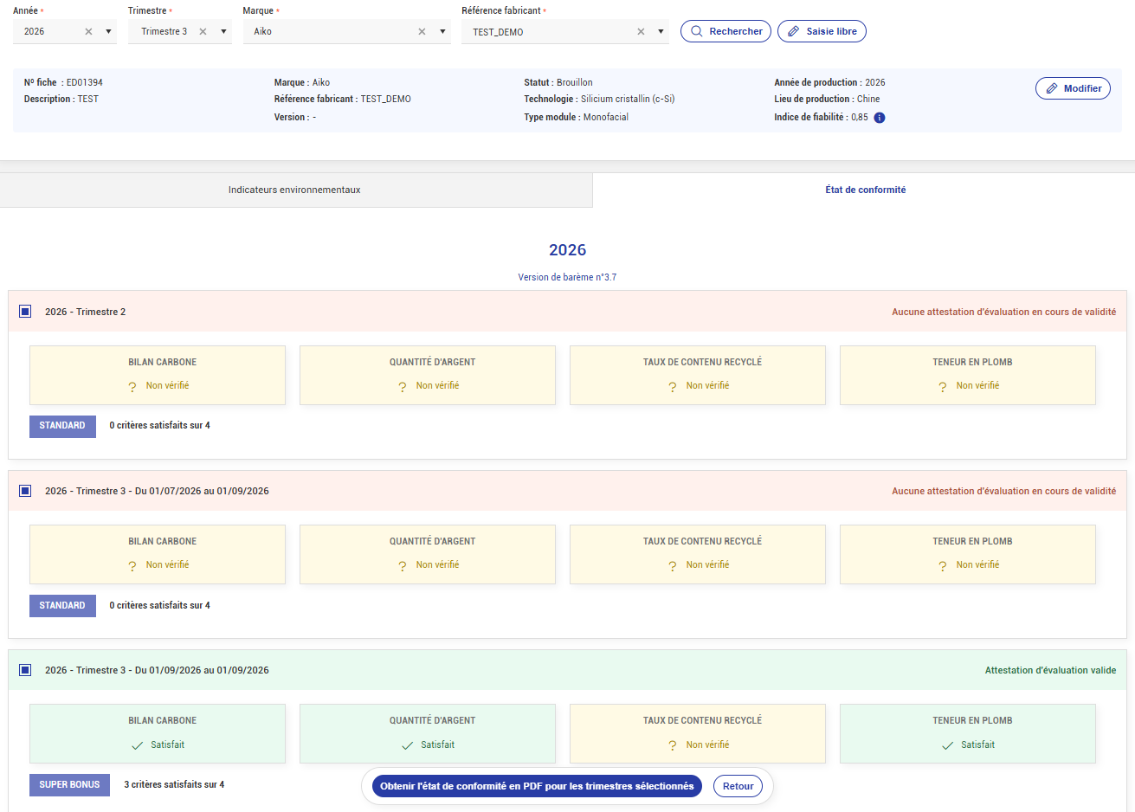
Vous pourrez observer la conformité de ce panneau sur la période souhaité, avec le détail par critères.

Slide 14
2. Je suis un utilisateur authentifié (avec compte) et je souhaite connaître l'impact environnemental d'une référence de panneau connue
#SORENEWABLE

Slide 15
Les étapes à suivre
Se connecter ou Créer un compte utilisateur
Créer une référence de panneau
Rendre cette référence privée ou publique
Analyser les résultats environnementaux
(Initialiser une demande d'attestation)
#SORENEWABLE

Slide 16
1. Création d’un compte utilisateur
#SORENEWABLE

Slide 17
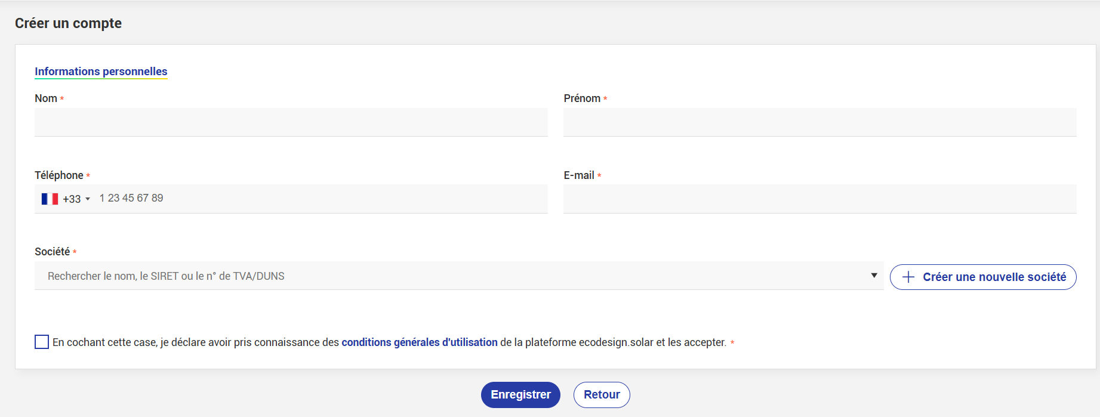
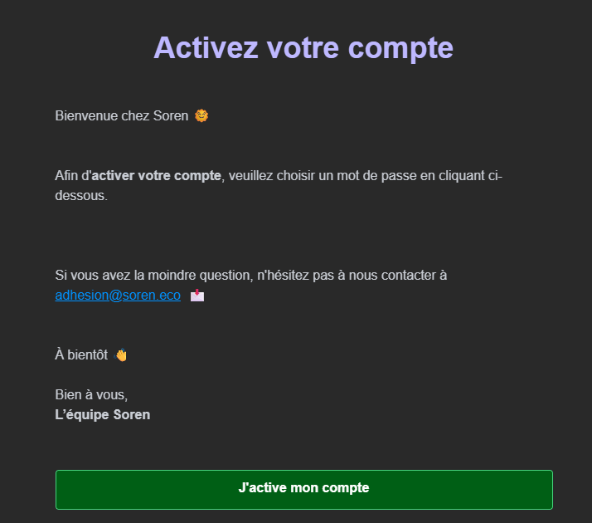
1. Création d’un compte utilisateur
Une fois le formulaire validé, vous recevrez un email de confirmation vous permettant de poursuivre votre inscription.
#SORENEWABLE

Slide 18
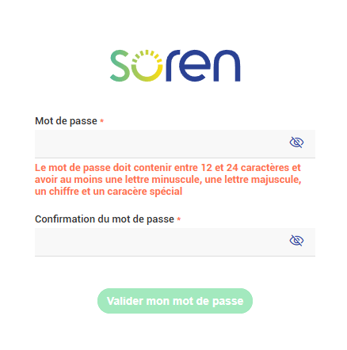
1. Création d’un compte utilisateur
Attention, si vous ne recevez pas l'email de confirmation, n'oubliez pas de vérifier vos courriers indésirables.
L’email de confirmation contient un lien d’activation de votre compte utilisateur. Ce lien vous amènera sur l’écran de création de votre mot de passe.
#SORENEWABLE

Slide 19
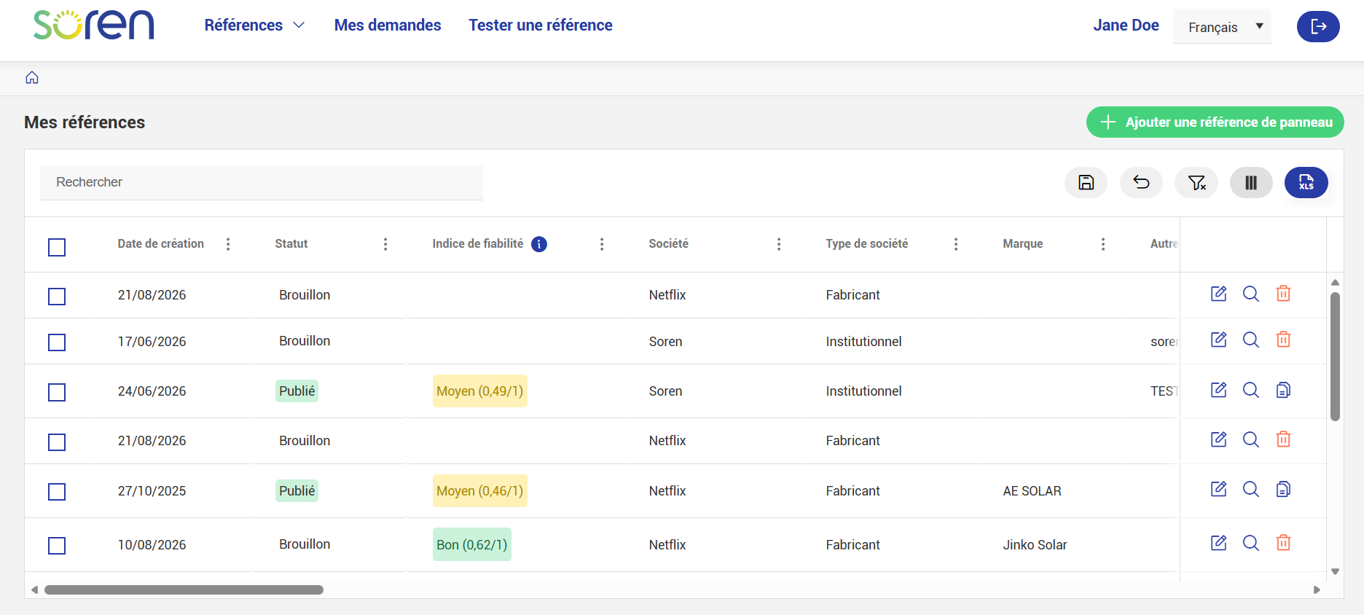
2. Créer une référence de panneau
Vous arrivez sur le menu Mes références, vous pouvez créer une référence en cliquant sur
« + Ajouter une référence de panneau ».
#SORENEWABLE

Slide 20
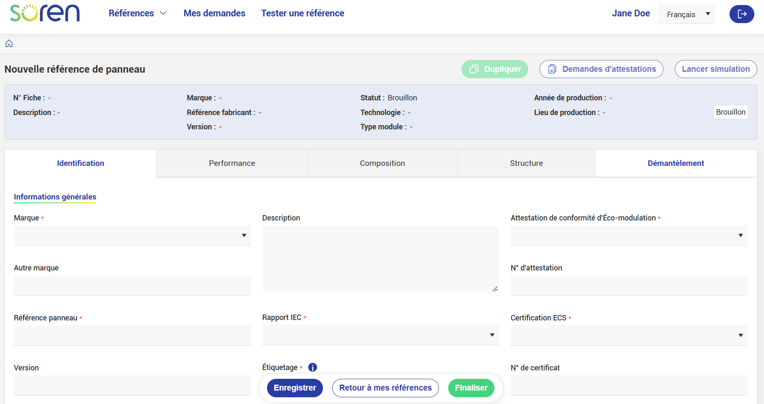
2. Créer une référence de panneau
Après avoir complété le formulaire, vous pouvez appuyer sur Finaliser, la référence passera en Statut Privé. Puis, lancez la simulation et obtenez les résultats.
Vous aurez alors accès au formulaire de création, où il vous faudra renseigner toutes les valeurs obligatoires.
Si vous oubliez un champ, il s'affichera en rouge.
Vous pouvez également enregistrer le formulaire en Statut Brouillon en appuyant sur Enregistrer.
#SORENEWABLE

Slide 21

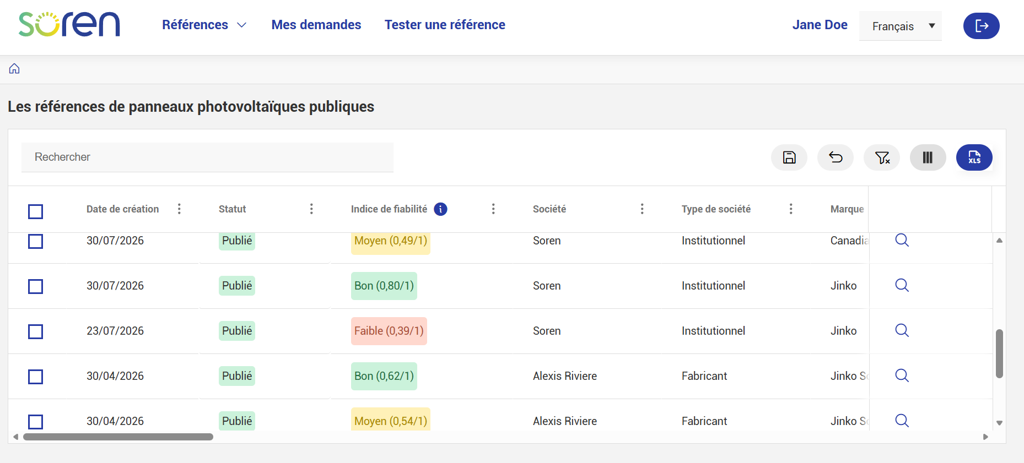
3. Rendre cette référence publique
Vous avez aussi la possibilité de passer votre référence en Statut Plublic.
Cela permet à tous les utilisateurs authentifiés de consulter les résultats environnementaux des références publiques à des fins de comparaison et d'amélioration.
Dans le menu Les références publiques, seuls les résultats de simulation sont consultables.
Les données de saisies restent confidentielles.
Attention, l'Indice de fiabilité permet d'évaluer la robustesse des résultats de simulation.
#SORENEWABLE

Slide 22
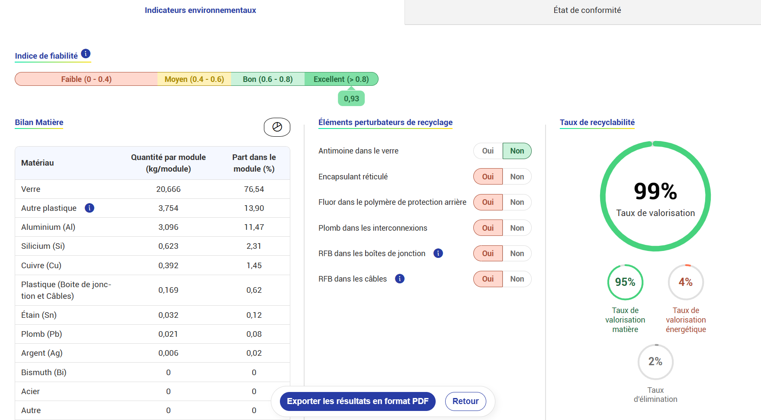
3. Analyser les résultats environnementaux
Comprendre les résultats
Vous trouverez les résultats d'indicateurs environnementaux et l'état de conformité aux critères d'éco-modulations de votre référence.
Vous pouvez exportez ces résultats sous format PDF.
Un guide explicatif des résultats est disponible sur https://assistance.soren.eco
#SORENEWABLE

Slide 23
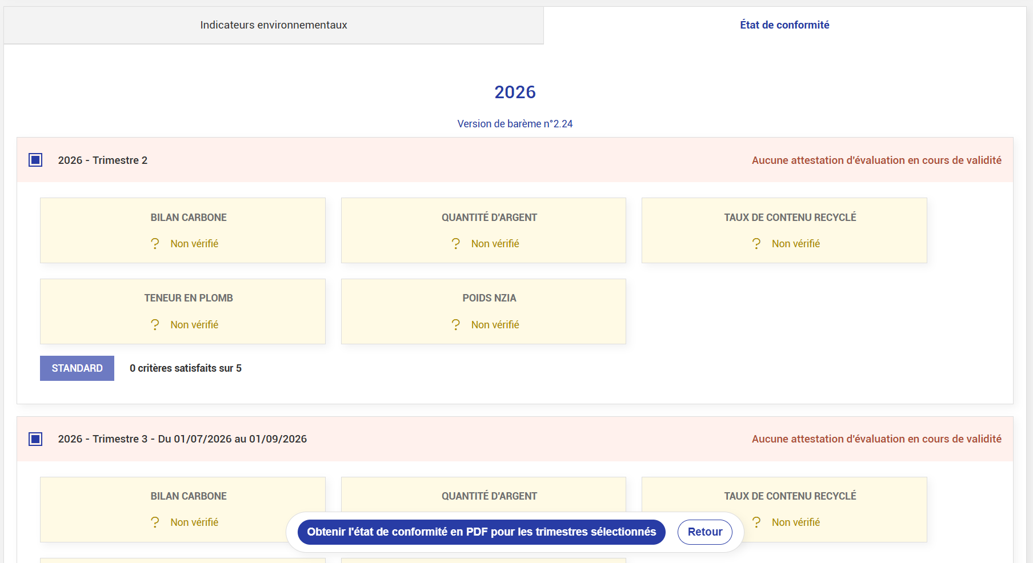
3. Analyser les résultats environnementaux
Vous trouverez les résultats d'indicateurs environnementaux et l'état de conformité aux critères d'éco-modulations de votre référence.
Vous pouvez exportez l'état de conformité sous format PDF.
#SORENEWABLE

Slide 24
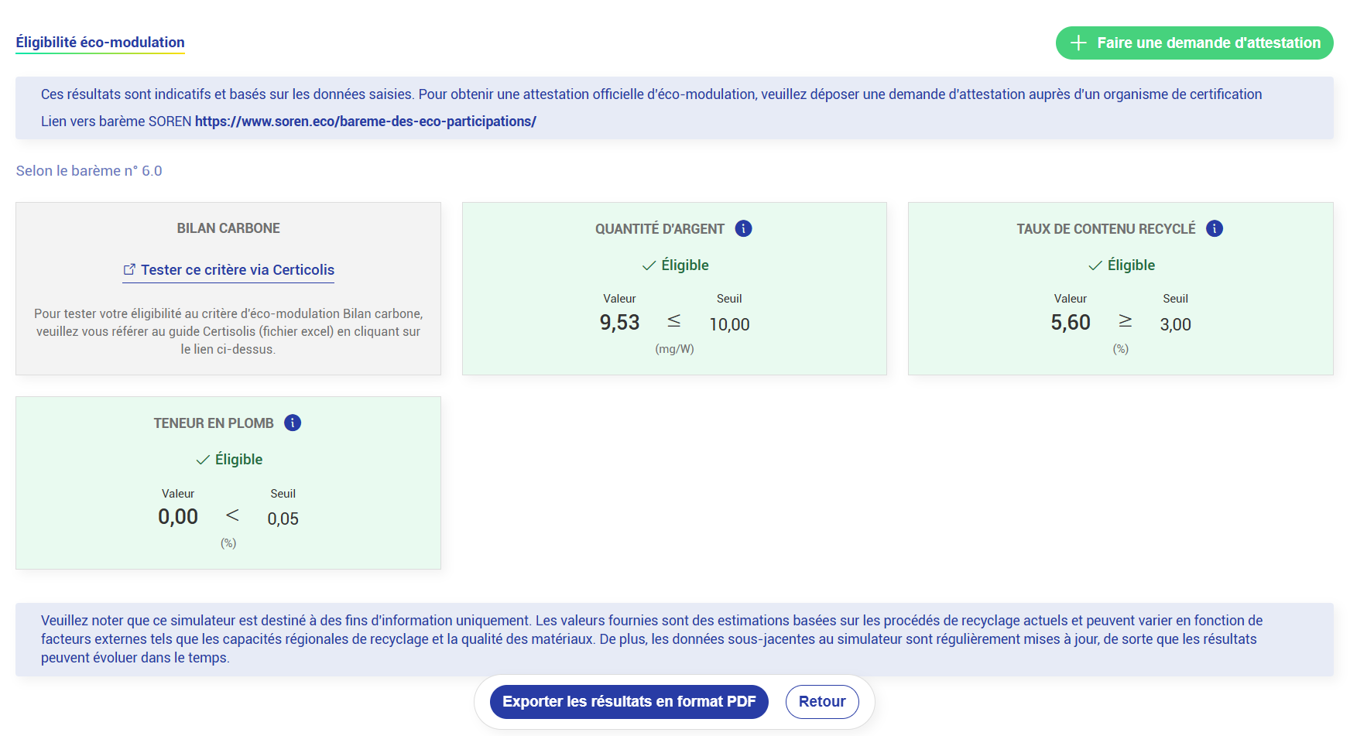
4. Initialiser une demande d'attestation
Selon les résultats d'Eligibilité aux critères d'éco-modulation.
Attention, ses résultats dépendent de la qualité des données que vous allez saisir.
Pour vérifier l'éligibilité au critère Bilan carbone, veuillez vous rendre directement sur le site de Certisolis
(https://www.certisolis.com/guide-critères-soren/)
#SORENEWABLE

Slide 25
3. Je suis un adhérent Soren ou un bureau d'étude et je souhaite déposer une demande d'attestation de conformité aux critères d'éco-modulation

Slide 26
Les étapes à suivre
Se connecter ou Créer un compte utilisateur
Déposer une demande d'attestation
  Sélectionner ou Créer une référence de panneau
  Sélectionner une version de barème d'éco-modulation
  Sélectionner les critères à évaluer
  Téléverser les éléments de preuve demandés
  Soumettre la demande
#SORENEWABLE

Slide 27
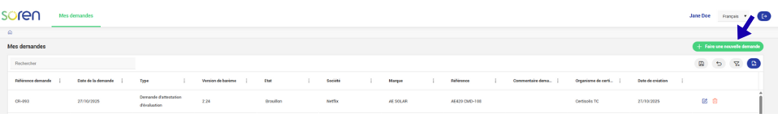
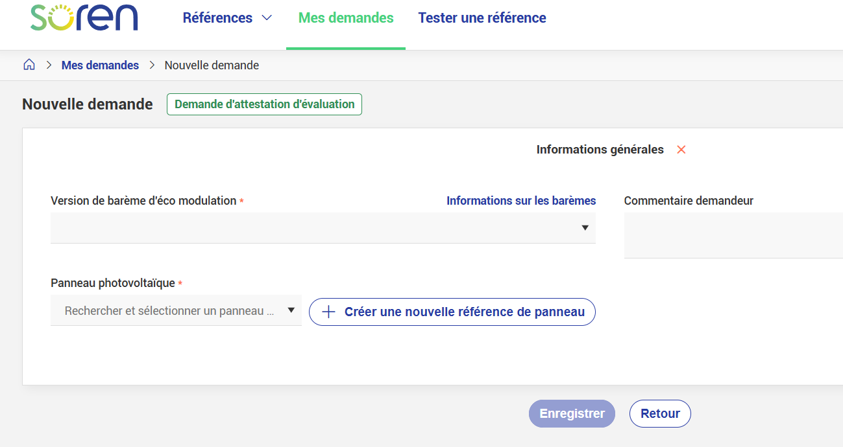
Déposer une demande d’attestation
Connectez-vous à votre compte utilisateur
Depuis le menu Mes demandes, cliquez sur « + Faire une nouvelle demande » pour démarrer la procédure
Sélectionner la version de barème en vigueur
Rechercher votre référence de panneau
Pour effectuer une demande d’attestation sur une référence de panneau photovoltaïque, vous devez disposer d’un compte utilisateur et avoir créé une société.
#SORENEWABLE

Slide 28
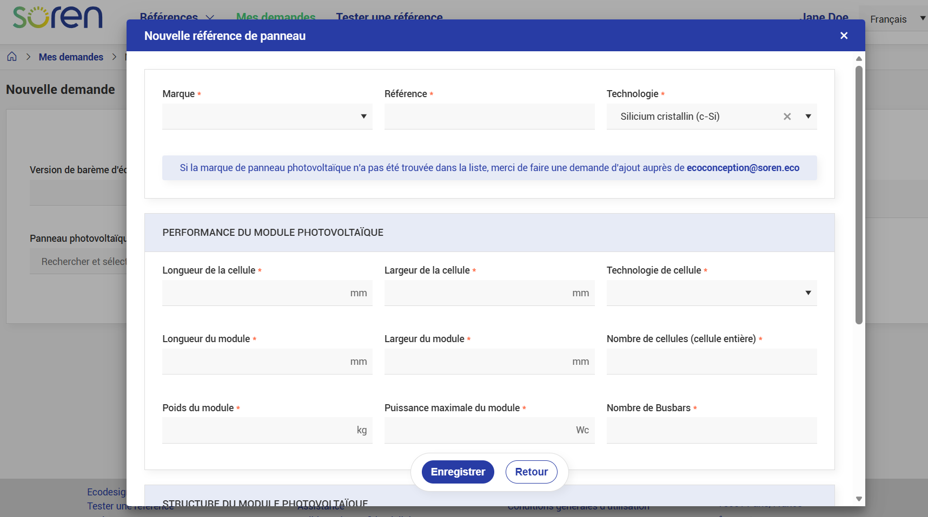
Déposer une demande d’attestation
5. Créer la référence du panneau en complétant ce formulaire simplifié
Si la référence n’existe pas encore dans le portail, il faudra la créer avant de poursuivre.
Si vous ne trouvez pas votre marque de panneau, contactez-nous à ecodesign@soren.eco
#SORENEWABLE

Slide 29
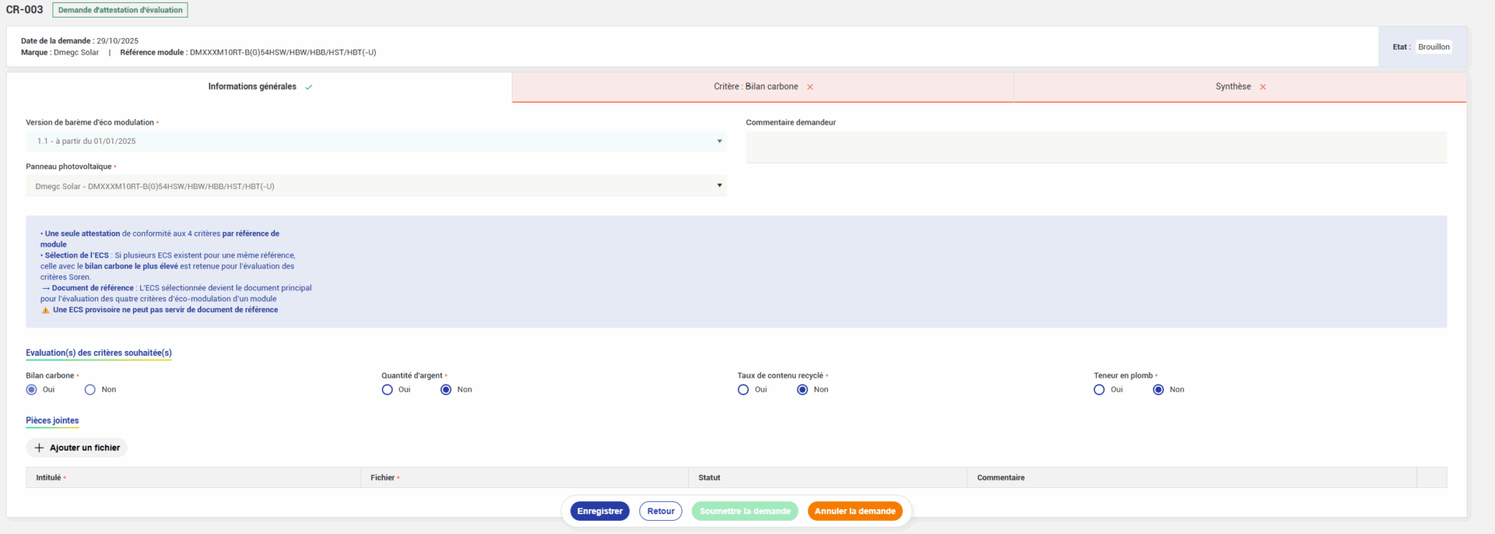
6. Sélectionner les critères d'éco-modulation à faire évaluer
Si la référence n’existe pas encore dans le portail, il faudra la créer avant de poursuivre.
#SORENEWABLE

Slide 30
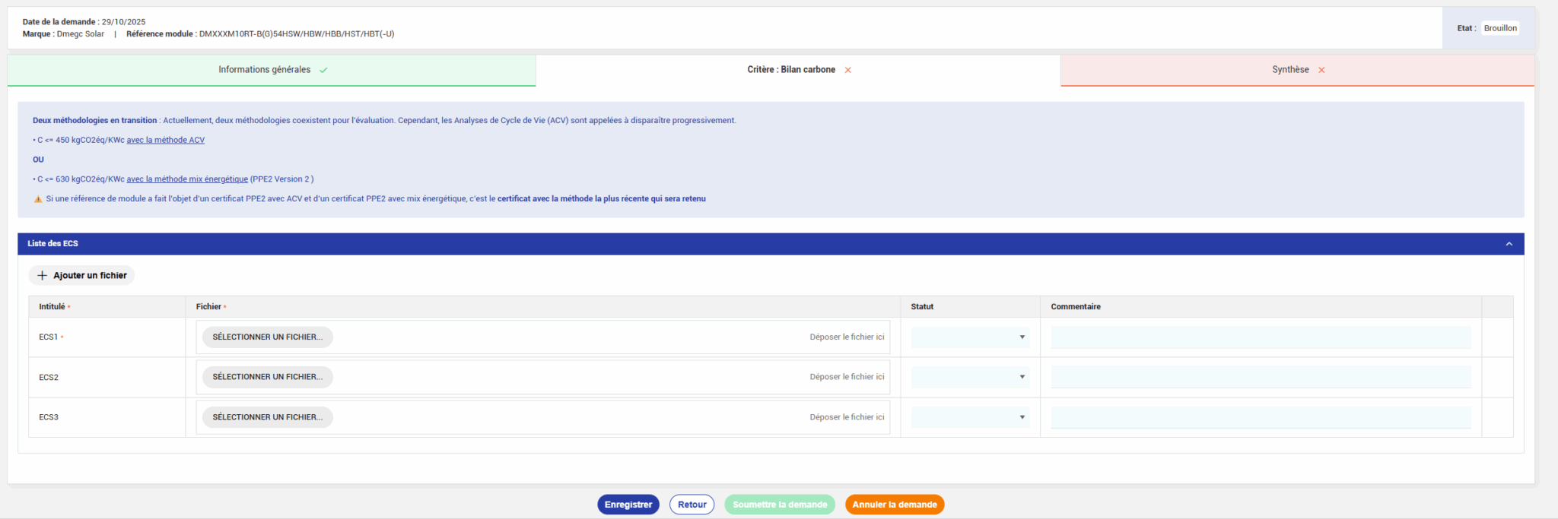
7. Téléverser tous les éléments de preuve demandés
Si la référence n’existe pas encore dans le portail, il faudra la créer avant de poursuivre.
#SORENEWABLE

Slide 31
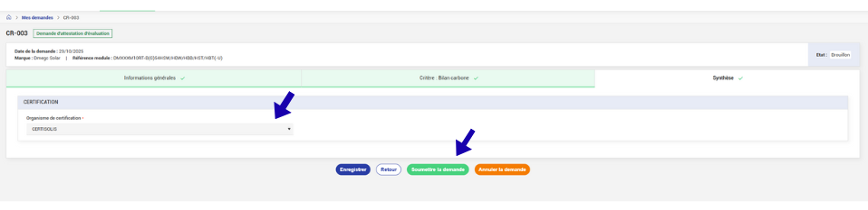
Déposer une demande d’attestation
Pour soumettre votre demande d’attestation :
Sélectionnez votre organisme de certification dans l’onglet « Synthèse »
Cliquez sur « Soumettre la demande »
Vous y êtes presque…
Si des informations obligatoires sont manquantes, le bouton restera grisé. Dans ce cas, vérifiez à nouveau le formulaire.
#SORENEWABLE

Slide 32
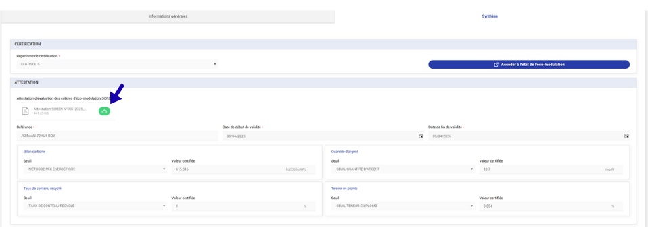
Prochaines étapes
Accord entre les parties (en dehors de la plateforme)
Complétude de la demande
Travail d’analyse par l’organisme certificateur
Téléversement de l’attestation sur le compte du demandeur
#SORENEWABLE

Slide 33
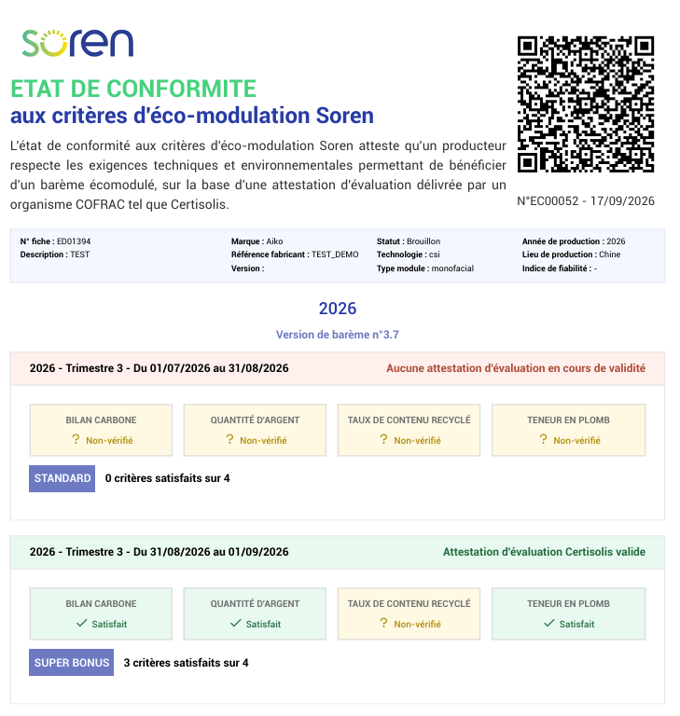
Etat de conformité Soren
Une fois l’attestation téléversée, l’attestation n’est pas communiquée (propriété du demandeur) mais l’état de conformité de la référence concernée permettra de connaître le niveau de bonus correspondant.
#SORENEWABLE

Slide 34
Démonstration
Rendez-vous Ecodesign.solar
https://app.ecodesign.solar
#SORENEWABLE

Slide 35
Merci pour votre écoute !
Des questions ?
ecoconception@soren.eco

Slide 36






@soren_eco
#SORENEWABLE

